Slide 1
Здоровьесберегающие технологии
в
МДОУ д/с «Чебурашка» с.Комсомольское

Slide 2
Технология - это, прежде всего, системный метод создания, применения и определения всего процесса преподавания и усвоения знаний с учетом технических и человеческих ресурсов и их взаимодействия, ставящий своей задачей оптимизацию форм образования (ЮНЕСКО).
Здоровьесберегающая технология - это система мер, включающая взаимосвязь и взаимодействие всех факторов образовательной среды, направленных на сохранение здоровья ребенка на всех этапах его обучения и развития. В концепции дошкольного образования предусмотрено не только сохранение, но и активное формирование здорового образа жизни и здоровья воспитанников.
Здоровье - это состояние полного физического, психического и социального благополучия, а не просто отсутствие болезней или физических дефектов (ВОЗ).
Здоровье физическое - это совершенство саморегуляции в организме, максимальная адаптация к окружающей среде.
Физическая активность - естественная потребность здорового, развивающегося организма в движении (в детские годы выступает как предпосылка психического развития ребенка).
Здоровье психическое - это высокое сознание, развитое мышление, большая внутренняя и моральная сила, побуждающая к созидательной деятельности.
Психическая активность - потребность нормально развивающегося ребенка в познании окружающей жизни: природы, человеческих отношений; в познании самого себя.

Slide 3
Виды здоровьесберегающих технологий
Виды здоровьесбере-гающих педагогических технологий |  | Время проведения в режиме дня | Особенности методики проведения | Ответственный
1. Технологии сохранения и стимулирования здоровья
Ритмопластика | Не раньше чем через 30 мин. после приема пищи, 2 раза в неделю по 30 мин. со среднего возраста |  | Обратить внимание на художественную ценность, величину физической нагрузки и ее соразмерность возрастным показателям ребенка |  | музыкальный руководитель, педагог
Динамические паузы | Во время занятий, 2-5 мин., по мере утомляемости детей |  | Рекомендуется для всех детей в качестве профилактики утомления. Могут включать в себя элементы гимнастики для глаз, дыхательной гимнастики и других в зависимости от вида занятия |  | Воспитатели
Подвижные и спортивные игры | Как часть физкультурного занятия, на прогулке, в групповой комнате - малой со средней степенью подвижности. Ежедневно для всех возрастных групп |  | Игры подбираются е соответствии с возрастом ребенка, местом и временем ее проведения. В ДОУ используем лишь элементы спортивных игр |  | Воспитатели,
Релаксация | В любом подходящем помещении. В зависимости от состояния детей и целей, педагог определяет интенсивность технологии. Для всех возрастных групп |  | Можно использовать спокойную классическую музыку (Чайковский, Рахманинов), звуки природы |  | Воспитатели,
Технологии эстетической направленности | Реализуются на занятиях художественно-эстетического цикла, при посещении музеев, театров, выставок и пр., оформлении помещений к праздникам и др. Для всех возрастных групп |  | Осуществляется на занятиях по программе ДОУ, а также по специально запланированному графику мероприятий. Особое значение имеет работа с семьей, привитие детям эстетического вкуса |  | Все педагоги ДОУ
Гимнастика пальчиковая | С младшего возраста индивидуально либо с подгруппой ежедневно |  | Рекомендуется всем детям, особенно с речевыми проблемами. Проводится в любой удобный отрезок времени (в любое удобное время) |  | Воспитатели,
Гимнастика для глаз | Ежедневно по 3-5 мин. в любое свободное время; в зависимости от интенсивности зрительной нагрузки с младшего возраста |  | Рекомендуется использовать наглядный материал, показ педагога |  | Все педагоги
Гимнастика дыхательная | В различных формах физкультурно-оздоровительной работы |  | Обеспечить проветривание помещения, педагогу дать детям инструкции об обязательной гигиене полости носа перед проведением процедуры |  | Все педагоги
Гимнастика бодрящая | Ежедневно после дневного сна, 5-10 мин. |  | Форма проведения различна: упражнения на кроватках, обширное умывание; ходьба по ребристым дощечкам; легкий бег из спальни в группу с разницей температуры в помещениях и другие в зависимости от условий ДОУ |  | Воспитатели
Гимнастика корригирующая | В различных формах физкультурно-оздоровительной работы |  | Форма проведения зависит от поставленной задачи и контингента детей |  | Воспитатели,

Slide 4
Игры на песке

Slide 6
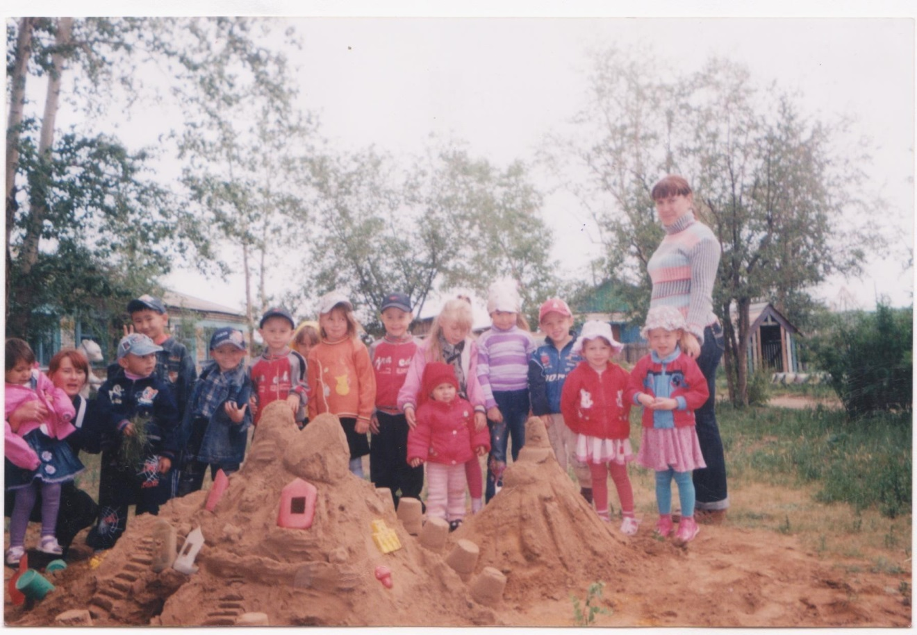
Постройки из песка

Slide 7
Подвижные игры на прогулке

Slide 9
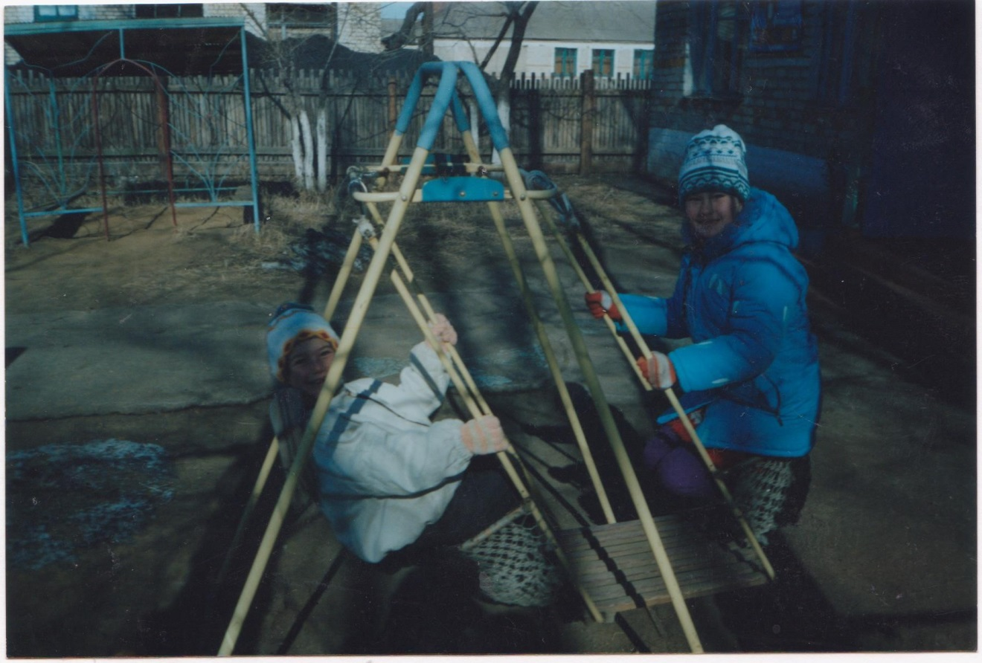

Slide 10
В беседке

Slide 11
Словно крыша над землёй, голубые небеса. А под крышей голубой – горы, реки, и леса, И поляны, и цветы, и, конечно, я и ты.

Slide 13
Самолет гудит Самолет летит, у-у- я лечу в Москву

Slide 14
Я мороза не боюсь, с ним я крепко подружусь Подойдет ко мне мороз, тронет руку, тронет нос. Значит надо не зевать, прыгать, бегать и играть.

Slide 15
Динамическая пауза

Slide 16
Зарядка после сна

Slide 19
Каждый день по утрам делаем зарядку, очень нравится нам делать по порядку: весело шагать, руки поднимать приседать и вставать, прыгать и скакать

Slide 21
Использование нестандартного оборудования

Slide 24
Отдыхаем, слушаем спокойную музыку

Slide 25
Ходьба по корригирующей дорожке

